Slide 1
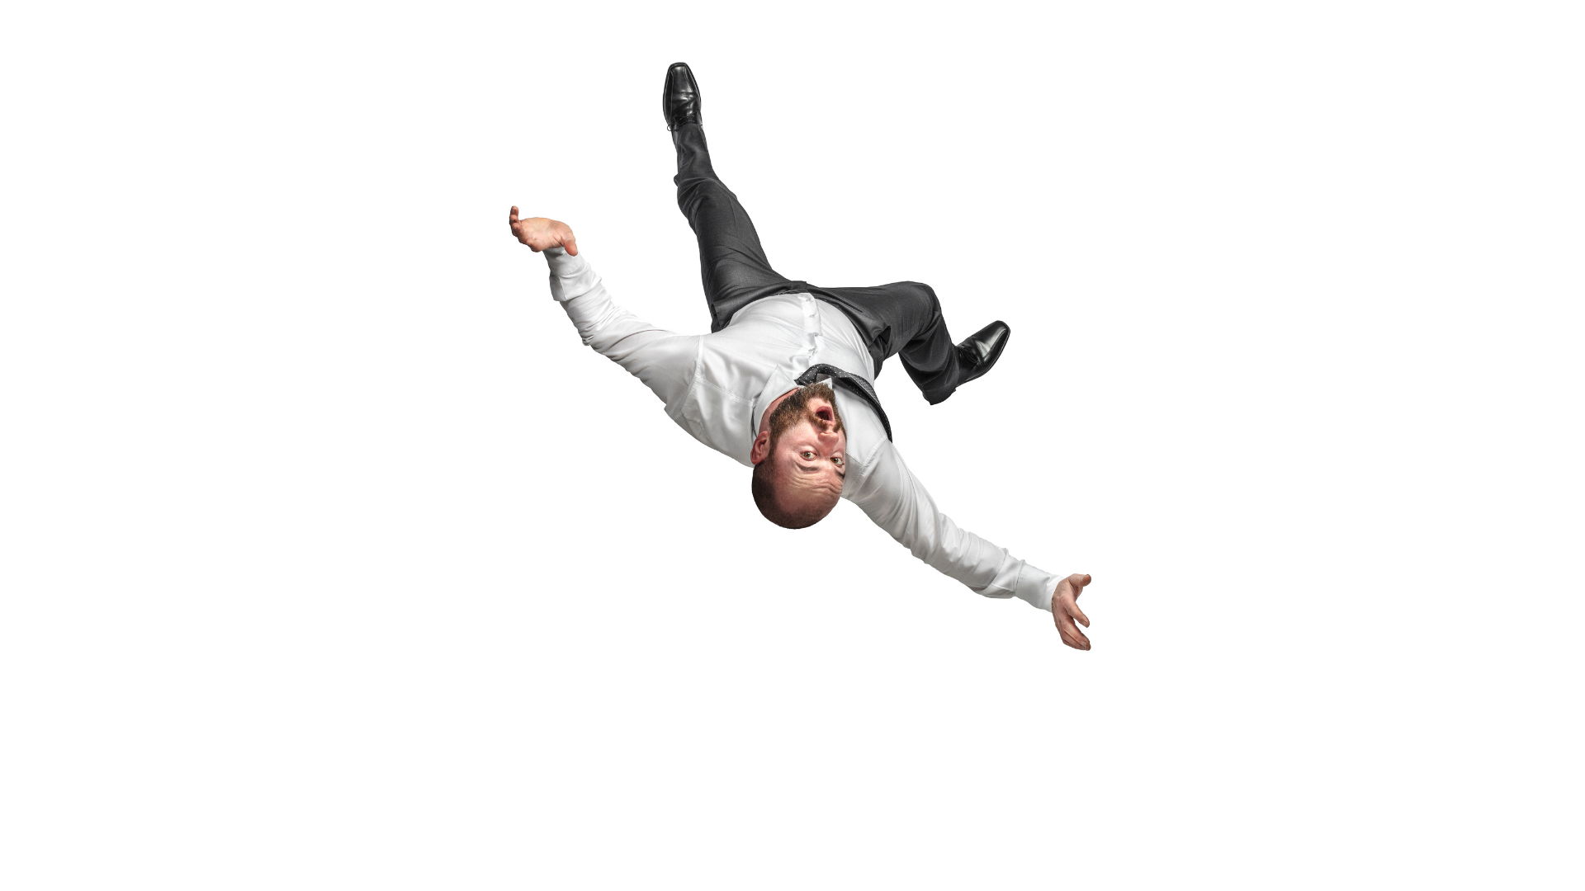
A Queda da Humanidade
Patriarcas e Profetas, 3
Notes:
www.4tons.com.br
Pr. Marcelo Augusto de Carvalho
PATRIARCAS E PROFETAS, CAPÍTULO 3 – ELLEN G. WHITE. CASA PUBLICADORA BRASILEIRA, TATUÍ, SP.
Sermão – Marcelo Augusto de Carvalho - 2025

Slide 2

Gênesis 3

Slide 3

Quais os Objetivos de Satanás
ao Tentar a Humanidade?

Slide 4

Na felicidade e paz do santo casal do Éden, contemplou um quadro da ventura que para ele estava para sempre perdida.
Movido pela inveja decidiu-se a incitá-los à desobediência, e trazer sobre eles a culpa e o castigo do pecado.
Mudaria o seu amor em desconfiança, seus cânticos de louvor em exprobrações a seu Criador.
Mergulharia estes seres inocentes na mesma miséria que ele próprio suportava, lançaria desonra a Deus, e ocasionaria pesares no Céu.
Notes:
Na felicidade e paz do santo casal do Éden, contemplou um quadro da ventura que para ele estava para sempre perdida.
Movido pela inveja decidiu-se a incitá-los à desobediência, e trazer sobre eles a culpa e o castigo do pecado.
Mudaria o seu amor em desconfiança, seus cânticos de louvor em exprobrações a seu Criador.
Mergulharia estes seres inocentes na mesma miséria que ele próprio suportava, lançaria desonra a Deus, e ocasionaria pesares no Céu.

Slide 5
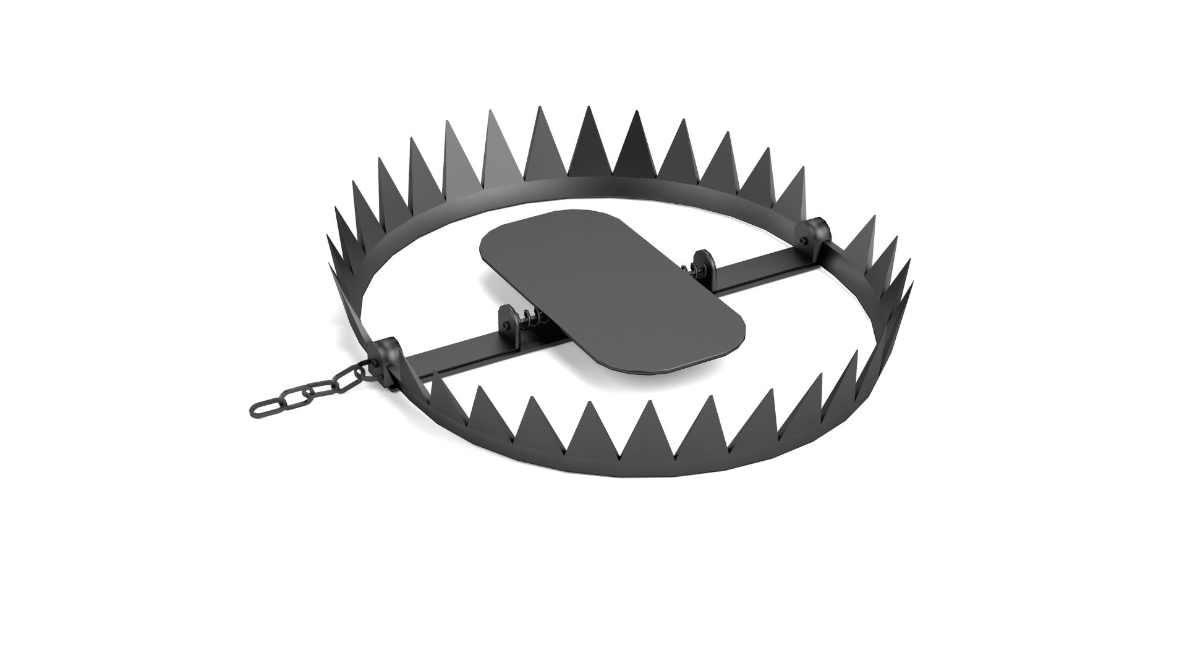
O Que Os Anjos Fiéis Explicaram a Adão e Eva?

Slide 6
Mensageiros celestiais expuseram-lhes a história da queda de Satanás, e suas tramas para sua destruição, explicando mais completamente a natureza do governo divino, que o príncipe do mal estava procurando transtornar.
A harmonia da criação depende da perfeita conformidade de todos os seres, de todas as coisas, animadas e inanimadas, com a lei do Criador.
O homem unicamente, dentre todos os que habitam na Terra, é responsável perante a lei moral...e do homem se exige inabalável obediência.
Semelhantes aos anjos, os moradores do Éden haviam sido postos sob prova; seu feliz estado apenas poderia ser conservado sob a condição de fidelidade para com a lei do Criador.
Notes:
Mensageiros celestiais expuseram-lhes a história da queda de Satanás, e suas tramas para sua destruição, explicando mais completamente a natureza do governo divino, que o príncipe do mal estava procurando transtornar.
Foi pela desobediência às justas ordens de Deus que Satanás e seu exército caíram.
Que Adão e Eva honrassem aquela lei pela qual somente é possível manter-se a ordem e a equidade!
A harmonia da criação depende da perfeita conformidade de todos os seres, de todas as coisas, animadas e inanimadas, com a lei do Criador.
Deus determinou leis, não somente para o governo dos seres vivos, mas para todas as operações da natureza.
O homem unicamente, dentre todos os que habitam na Terra, é responsável perante a lei moral...e do homem se exige inabalável obediência.
Semelhantes aos anjos, os moradores do Éden haviam sido postos sob prova; seu feliz estado apenas poderia ser conservado sob a condição de fidelidade para com a lei do Criador.

Slide 7
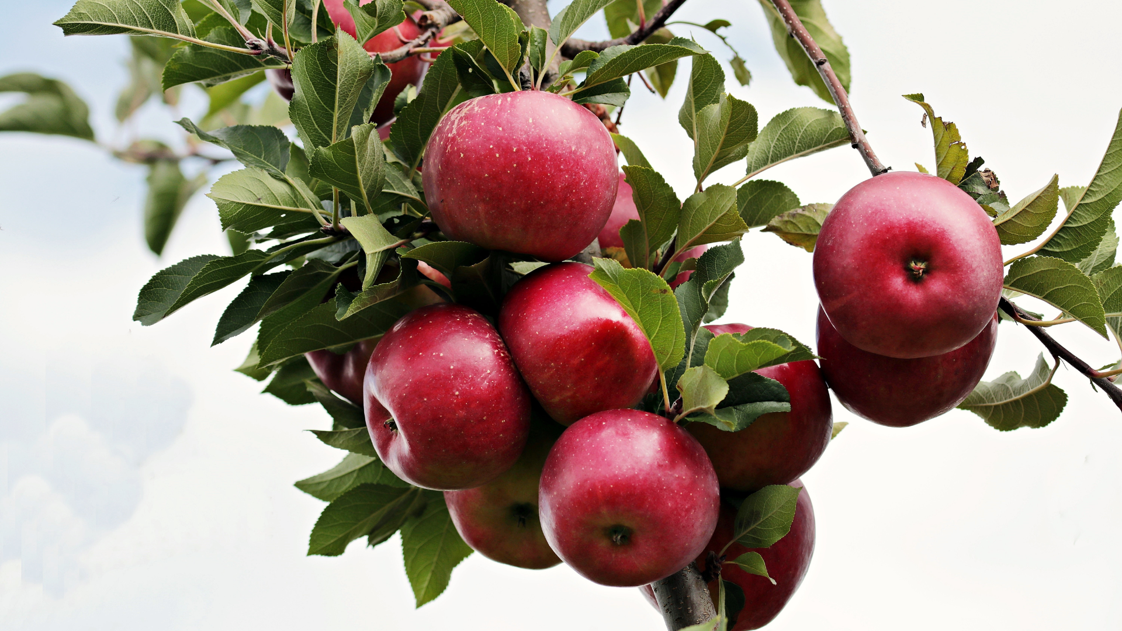
Qual Foi O Teste Exigido À Humanidade?

Slide 8
A árvore da ciência se tornara a prova de sua obediência e amor a Deus.
O Senhor achara conveniente não lhes impor senão uma proibição quanto ao uso de tudo que estava no jardim; mas, se desatendessem a Sua vontade neste particular, incorreriam na culpa de transgressão.
Satanás não os acompanharia com tentações contínuas; poderia ter acesso a eles unicamente junto à árvore proibida. Se eles tentassem examinar a natureza da mesma, estariam expostos aos seus ardis.
Notes:
A árvore da ciência se tornara a prova de sua obediência e amor a Deus.
O Senhor achara conveniente não lhes impor senão uma proibição quanto ao uso de tudo que estava no jardim; mas, se desatendessem a Sua vontade neste particular, incorreriam na culpa de transgressão.
Satanás não os acompanharia com tentações contínuas; poderia ter acesso a eles unicamente junto à árvore proibida. Se eles tentassem examinar a natureza da mesma, estariam expostos aos seus ardis.

Slide 9
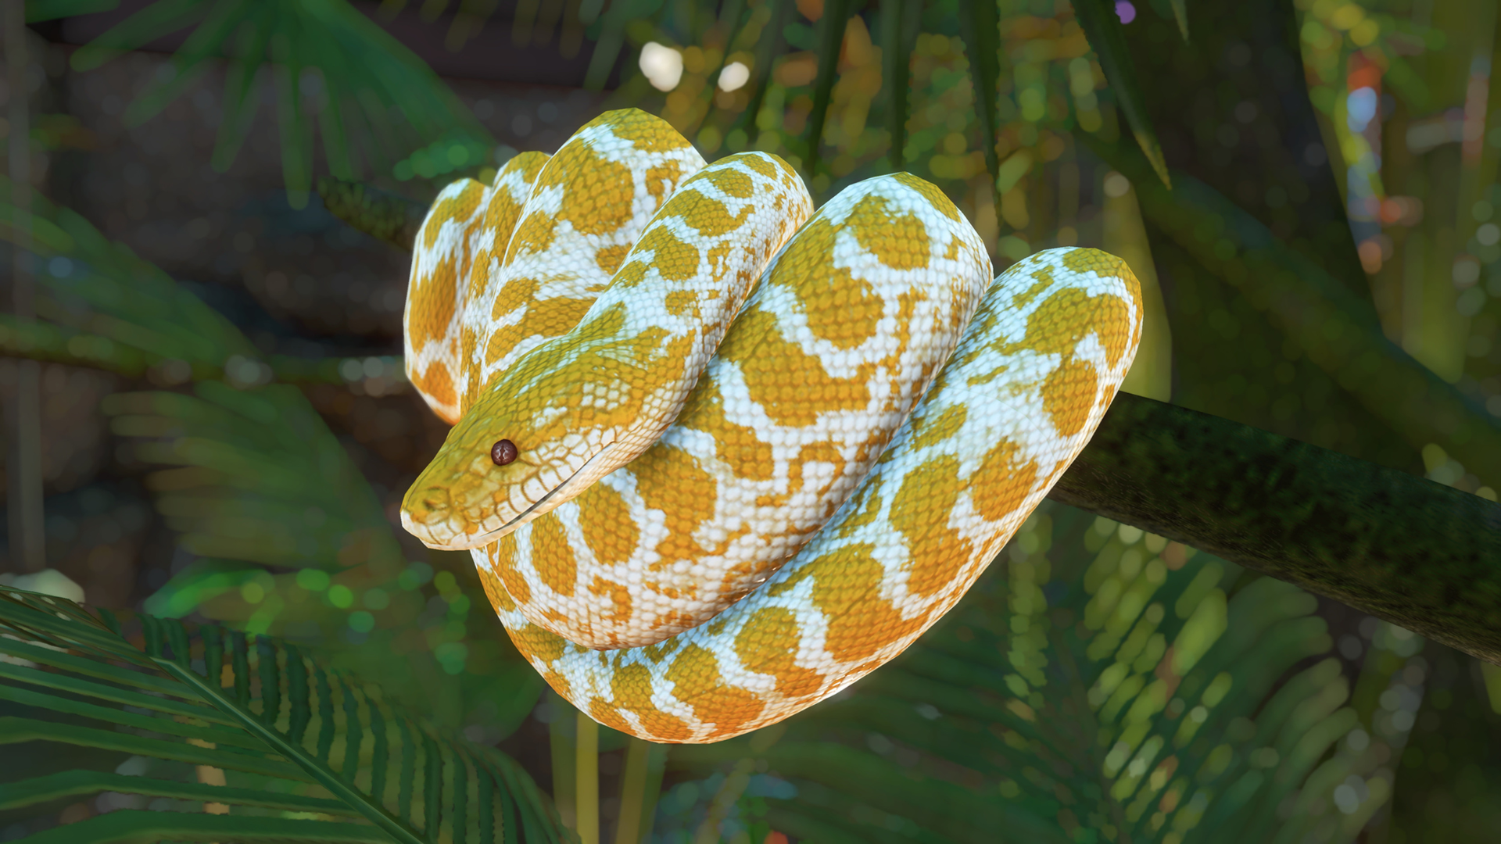
Através de Quem Satanás Tentou O Ser Humano?

Slide 10
A fim de realizar a sua obra sem que fosse percebido, Satanás preferiu fazer uso da serpente como médium, disfarce este bem adaptado ao seu propósito de enganar.
A serpente era então uma das mais prudentes e belas das criaturas da Terra.
Tinha asas, e enquanto voava pelos ares apresentava uma aparência de brilho deslumbrante, tendo a cor e o brilho de ouro polido.
Pousando nos ramos profusamente carregados da árvore proibida, e saboreando o delicioso fruto, era seu objetivo chamar a atenção e deleitar os olhos de quem a visse.
Notes:
A fim de realizar a sua obra sem que fosse percebido, Satanás preferiu fazer uso da serpente como médium, disfarce este bem adaptado ao seu propósito de enganar.
A serpente era então uma das mais prudentes e belas das criaturas da Terra.
Tinha asas, e enquanto voava pelos ares apresentava uma aparência de brilho deslumbrante, tendo a cor e o brilho de ouro polido.
Pousando nos ramos profusamente carregados da árvore proibida, e saboreando o delicioso fruto, era seu objetivo chamar a atenção e deleitar os olhos de quem a visse.

Slide 11

Por que Eva Tornou-se
Uma Presa Fácil Para Satanás?

Slide 12
Os anjos haviam advertido Eva de que tivesse o cuidado de não se afastar do esposo enquanto se ocupavam com seu trabalho diário no jardim; junto dele estaria em menor perigo de tentação, do que se estivesse sozinha.
Mas, absorta em sua aprazível ocupação, inconscientemente se desviou de seu lado.
Percebendo que estava só, sentiu uma apreensão de perigo, mas afugentou seus temores, concluindo que ela possuía sabedoria e força suficientes para discernir o mal e resistir-lhe.
Esquecida do aviso do anjo, logo se achou a contemplar, comum misto de curiosidade e admiração, a árvore proibida.
Notes:
Os anjos haviam advertido Eva de que tivesse o cuidado de não se afastar do esposo enquanto se ocupavam com seu trabalho diário no jardim; junto dele estaria em menor perigo de tentação, do que se estivesse sozinha.
Mas, absorta em sua aprazível ocupação, inconscientemente se desviou de seu lado.
Percebendo que estava só, sentiu uma apreensão de perigo, mas afugentou seus temores, concluindo que ela possuía sabedoria e força suficientes para discernir o mal e resistir-lhe.
Esquecida do aviso do anjo, logo se achou a contemplar, comum misto de curiosidade e admiração, a árvore proibida.

Slide 13
O fruto era muito belo, e ela perguntava a si mesma por que seria que Deus os privara do mesmo.
Era então a oportunidade do tentador. Gênesis 3:1.
Eva ficou surpresa e admirada quando assim pareceu ouvir o eco de seus pensamentos. Mas a serpente continuou, com voz melodiosa, com sutis louvores à superior beleza de Eva; e suas palavras não lhe eram desagradáveis.
Em vez de fugir do local, deteve-se, maravilhada, a ouvir uma serpente falar.
Notes:
O fruto era muito belo, e ela perguntava a si mesma por que seria que Deus os privara do mesmo.
Era então a oportunidade do tentador. Gênesis 3:1.
Eva ficou surpresa e admirada quando assim pareceu ouvir o eco de seus pensamentos. Mas a serpente continuou, com voz melodiosa, com sutis louvores à superior beleza de Eva; e suas palavras não lhe eram desagradáveis.
Em vez de fugir do local, deteve-se, maravilhada, a ouvir uma serpente falar.

Slide 14

Quais Foram as Mentiras de Satanás A Eva?

Slide 15
Participando desta árvore, declarou ele, atingiriam uma esfera mais elevada de existência, e entrariam para um campo mais vasto de saber. Ele próprio havia comido do fruto proibido, e como resultado adquirira o dom da fala.
E insinuou que o Senhor cuidadosamente desejava privá-los do mesmo, para que não acontecesse serem exaltados à igualdade para com Ele. Foi por causa de suas maravilhosas propriedades, que comunicavam sabedoria e poder, que Ele lhes havia proibido prová-lo, ou mesmo nele tocar.
O tentador insinuou que a advertência divina não devia ser efetivamente cumprida; era só para a intimidá-los.
Como seria possível morrerem eles? Não haviam comido da árvore da vida? Deus estivera procurando impedi-los de atingir um desenvolvimento mais nobre, e de encontrarem maior felicidade.
Notes:
Participando desta árvore, declarou ele, atingiriam uma esfera mais elevada de existência, e entrariam para um campo mais vasto de saber. Ele próprio havia comido do fruto proibido, e como resultado adquirira o dom da fala.
E insinuou que o Senhor cuidadosamente desejava privá-los do mesmo, para que não acontecesse serem exaltados à igualdade para com Ele. Foi por causa de suas maravilhosas propriedades, que comunicavam sabedoria e poder, que Ele lhes havia proibido prová-lo, ou mesmo nele tocar.
O tentador insinuou que a advertência divina não devia ser efetivamente cumprida; destinava-se simplesmente a intimidá-los.
Como seria possível morrerem eles? Não haviam comido da árvore da vida? Deus estivera procurando impedi-los de atingir um desenvolvimento mais nobre, e de encontrarem maior felicidade.

Slide 16
Satanás alegou ter recebido grande benefício, comendo do fruto proibido, mas não deixou transparecer que pela transgressão viera a ser expulso do Céu. Embora houvesse achado que do pecado resulta infinita perda, ocultou sua própria miséria, a fim de arrastar outros à mesma posição.
A serpente apanhou o fruto da árvore proibida e colocou-o nas mãos de Eva, que estava meio relutante. Fê-la então lembrar-se de suas próprias palavras de que Deus lhes proibira tocar nele, para que não morressem.
Não receberiam maior mal comendo o fruto, declarou ele, do que nele tocando. Não percebendo maus resultados do que fizera, Eva ficou mais ousada. Gênesis 3:6.
Notes:
Satanás alegou ter recebido grande benefício, comendo do fruto proibido, mas não deixou transparecer que pela transgressão viera a ser expulso do Céu. Embora houvesse achado que do pecado resulta infinita perda, ocultou sua própria miséria, a fim de arrastar outros à mesma posição.
A serpente apanhou o fruto da árvore proibida e colocou-o nas mãos de Eva, que estava meio relutante. Fê-la então lembrar-se de suas próprias palavras de que Deus lhes proibira tocar nele, para que não morressem.
Não receberiam maior mal comendo o fruto, declarou ele, do que nele tocando. Não percebendo maus resultados do que fizera, Eva ficou mais ousada. Gênesis 3:6.

Slide 17
Era agradável ao paladar; e enquanto comia, pareceu-lhe sentir um poder vivificador, e imaginou-se a entrar para uma esfera mais elevada de existência.
E agora, havendo ela transgredido, tornou-se o agente de Satanás para efetuar a ruína de seu esposo.
Em um estado de exaltação estranha e fora do natural, com as mãos cheias do fruto proibido, procurou a presença dele, e relatou tudo que ocorrera.
Notes:
Satanás alegou ter recebido grande benefício, comendo do fruto proibido, mas não deixou transparecer que pela transgressão viera a ser expulso do Céu. Embora houvesse achado que do pecado resulta infinita perda, ocultou sua própria miséria, a fim de arrastar outros à mesma posição.
A serpente apanhou o fruto da árvore proibida e colocou-o nas mãos de Eva, que estava meio relutante. Fê-la então lembrar-se de suas próprias palavras de que Deus lhes proibira tocar nele, para que não morressem.
Não receberiam maior mal comendo o fruto, declarou ele, do que nele tocando. Não percebendo maus resultados do que fizera, Eva ficou mais ousada. Gênesis 3:6.
Era agradável ao paladar; e enquanto comia, pareceu-lhe sentir um poder vivificador, e imaginou-se a entrar para uma esfera mais elevada de existência.
E agora, havendo ela transgredido, tornou-se o agente de Satanás para efetuar a ruína de seu esposo.
Em um estado de exaltação estranha e fora do natural, com as mãos cheias do fruto proibido, procurou a presença dele, e relatou tudo que ocorrera.

Slide 18

Qual a Reação e a Decisão de Adão
Diante do Pecado de Eva?

Slide 19
Uma expressão de tristeza sobreveio ao rosto de Adão. Às palavras de Eva replicou que isto devia ser o adversário contra quem haviam sido advertidos; e pela sentença divina ela deveria morrer.
Adão compreendeu que sua companheira transgredira a ordem de Deus, desrespeitara a única proibição a eles imposta como prova de sua fidelidade e amor. Teve uma terrível luta íntima. Devia separar-se daquela cuja companhia fora sua alegria. Como poderia suportar isto?
O amor, a gratidão, a lealdade para com o Criador, tudo foi suplantado pelo amor para com Eva. Ela era uma parte dele, e ele não podia suportar a ideia da separação.
Afinal, raciocinou, não poderiam ser verdadeiras as palavras da sábia serpente? Eva estava diante dele, tão bela, e aparentemente tão inocente como antes deste ato de desobediência. Tomou o fruto, e o comeu rapidamente.
Notes:
Uma expressão de tristeza sobreveio ao rosto de Adão.
Às palavras de Eva replicou que isto devia ser o adversário contra quem haviam sido advertidos; e pela sentença divina ela deveria morrer.
Adão compreendeu que sua companheira transgredira a ordem de Deus, desrespeitara a única proibição a eles imposta como prova de sua fidelidade e amor. Teve uma terrível luta íntima.
Devia separar-se daquela cuja companhia fora sua alegria. Como poderia suportar isto?
O amor, a gratidão, a lealdade para com o Criador, tudo foi suplantado pelo amor para com Eva. Ela era uma parte dele, e ele não podia suportar a ideia da separação.
Afinal, raciocinou, não poderiam ser verdadeiras as palavras da sábia serpente? Eva estava diante dele, tão bela, e aparentemente tão inocente como antes deste ato de desobediência. Tomou o fruto, e o comeu rapidamente.

Slide 20

Quais as Consequências
Imediatas da Transgressão?
Notes:
QUAL FOI O MÉTODO DE LÚCIFER PARA ENGANAR OS ANJOS?

Slide 21
Depois da sua transgressão, Adão a princípio imaginou-se a entrar para uma condição mais elevada de existência. Mas logo o pensamento de seu pecado o encheu de terror.
O ar, que até ali havia sido de uma temperatura amena e uniforme, parecia resfriar o culpado casal.
Desapareceram o amor e paz que haviam desfrutado, e em seu lugar experimentavam uma intuição de pecado, um terror pelo futuro, uma nudez de alma.
A veste de luz que os rodeara, agora desapareceu
Adão censurou a companheira pela sua insensatez em sair de seu lado, e deixar-se enganar pela serpente
Manifestou-se no jardim a presença divina...mas agora fugiram aterrorizados, e procuraram esconder-se nos mais profundos recessos do jardim. Gênesis 3.11.
Notes:
Depois da sua transgressão, Adão a princípio imaginou-se a entrar para uma condição mais elevada de existência. Mas logo o pensamento de seu pecado o encheu de terror.
O ar, que até ali havia sido de uma temperatura amena e uniforme, parecia resfriar o culpado casal.
Desapareceram o amor e paz que haviam desfrutado, e em seu lugar experimentavam uma intuição de pecado, um terror pelo futuro, uma nudez de alma.
A veste de luz que os rodeara, agora desapareceu
Começaram então a ver o verdadeiro caráter de seu pecado.
Adão censurou a companheira pela sua insensatez em sair de seu lado, e deixar-se enganar pela serpente
Manifestou-se no jardim a presença divina...mas agora fugiram aterrorizados, e procuraram esconder-se nos mais profundos recessos do jardim. Gênesis 3.11.

Slide 22
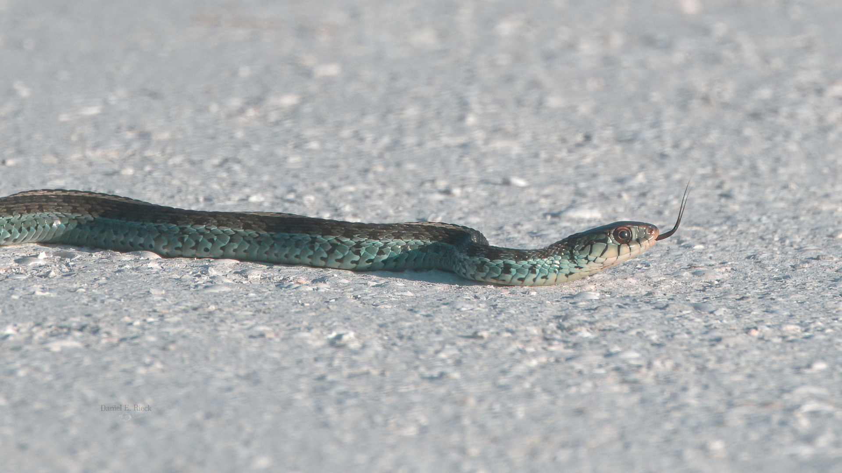
Quais as Consequências do Pecado à Serpente?

Slide 23
Gênesis 3:14. Visto que havia sido empregada como o intermediário de Satanás, a serpente devia participar da visitação do juízo divino. Da mais linda e admirada das criaturas do campo, devia tornar-se na mais rasteira e detestada de todas elas, temida e odiada tanto pelo homem como pelos animais.
As palavras dirigidas em seguida à serpente aplicam-se diretamente ao próprio Satanás, indicando de antemão sua final derrota e destruição. Gênesis 3:15.
Notes:
Gênesis 3:14. Visto que havia sido empregada como o intermediário de Satanás, a serpente devia participar da visitação do juízo divino. Da mais linda e admirada das criaturas do campo, devia tornar-se na mais rasteira e detestada de todas elas, temida e odiada tanto pelo homem como pelos animais.
As palavras dirigidas em seguida à serpente aplicam-se diretamente ao próprio Satanás, indicando de antemão sua final derrota e destruição. Gênesis 3:15.

Slide 24

Quais as Consequências do Pecado à Eva?

Slide 25
Gênesis 3.16. Na criação Deus a fizera igual a Adão...mas o pecado trouxera a discórdia, e agora poderia manter-se a sua união e conservar-se a harmonia unicamente pela submissão por parte de um ou de outro.
Eva fora a primeira a transgredir; e caíra em tentação afastando-se de seu companheiro, contrariamente à instrução divina. Foi à sua solicitação que Adão pecou, e agora foi posta sob a sujeição de seu marido.
Se os princípios ordenados na lei de Deus tivessem sido acariciados pela raça decaída, esta sentença, ter-se-ia mostrado ser uma bênção para o gênero humano; mas o abuso da supremacia assim dada ao homem tem tornado a sorte da mulher mui frequentemente bastante amargurada, fazendo de sua vida um fardo.
Notes:
Gênesis 3.16. Na criação Deus a fizera igual a Adão...mas o pecado trouxera a discórdia, e agora poderia manter-se a sua união e conservar-se a harmonia unicamente pela submissão por parte de um ou de outro.
Eva fora a primeira a transgredir; e caíra em tentação afastando-se de seu companheiro, contrariamente à instrução divina. Foi à sua solicitação que Adão pecou, e agora foi posta sob a sujeição de seu marido.
Se os princípios ordenados na lei de Deus tivessem sido acariciados pela raça decaída, esta sentença, se bem que proveniente dos resultados do pecado, ter-se-ia mostrado ser uma bênção para o gênero humano; mas o abuso da supremacia assim dada ao homem tem tornado a sorte da mulher mui frequentemente bastante amargurada, fazendo de sua vida um fardo.

Slide 26
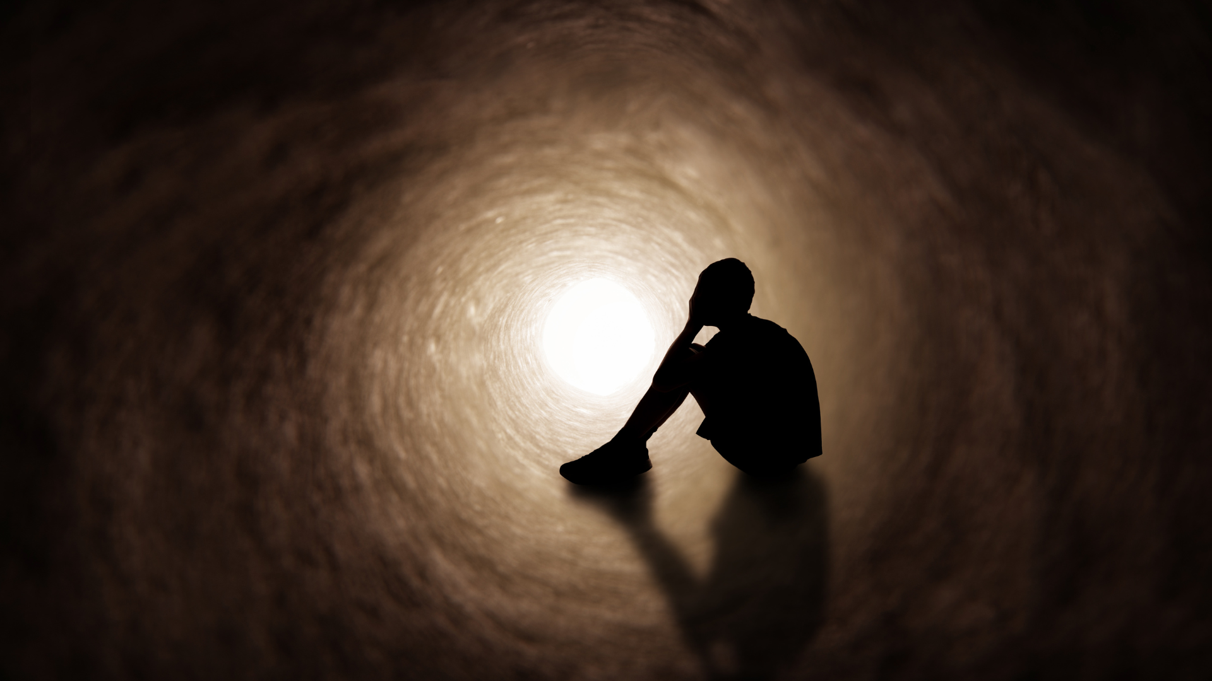
Quais as Consequências do Pecado à Adão?

Slide 27
Gênesis 3:17-19. Desde aquele tempo o gênero humano seria afligido pelas tentações de Satanás. Em vez do trabalho feliz até então a eles designado, a ansiedade e a labuta seriam seu quinhão. Estariam sujeitos ao desapontamento, pesares, dor, e finalmente à morte.
Notes:
Gênesis 3:17-19. Desde aquele tempo o gênero humano seria afligido pelas tentações de Satanás. Em vez do trabalho feliz até então a eles designado, a ansiedade e a labuta seriam seu quinhão. Estariam sujeitos ao desapontamento, pesares, dor, e finalmente à morte.

Slide 28

Quais as Consequências do Pecado à Natureza?

Slide 29
Quando Deus fez o homem, Ele o fez governador sobre a Terra e todas as criaturas viventes.
Quando, porém, se rebelou contra a lei divina, as criaturas inferiores ficaram em rebelião contra o seu domínio.
Assim o Senhor, em Sua grande misericórdia, mostraria aos homens a santidade de Sua lei, e os levaria por sua própria experiência a ver o perigo de a pôr de lado, mesmo no mínimo grau.
Notes:
Quando Deus fez o homem, Ele o fez governador sobre a Terra e todas as criaturas viventes.
Quando, porém, se rebelou contra a lei divina, as criaturas inferiores ficaram em rebelião contra o seu domínio.
Assim o Senhor, em Sua grande misericórdia, mostraria aos homens a santidade de Sua lei, e os levaria por sua própria experiência a ver o perigo de a pôr de lado, mesmo no mínimo grau.

Slide 30

Quais as Consequências do Pecado ao Trabalho?

Slide 31
E a vida de labutas e cuidados que dali em diante deveria ser o quinhão do homem, foi ordenada com amor.
Uma disciplina que se tornara necessária pelo seu pecado, foi o obstáculo posto à satisfação do apetite e paixão, e o desenvolvimento de hábitos de domínio próprio.
Fazia parte do grande plano de Deus para a restauração do homem, da ruína e degradação do pecado.
Notes:
E a vida de labutas e cuidados que dali em diante deveria ser o quinhão do homem, foi ordenada com amor.
Uma disciplina que se tornara necessária pelo seu pecado, foi o obstáculo posto à satisfação do apetite e paixão, e o desenvolvimento de hábitos de domínio próprio.
Fazia parte do grande plano de Deus para a restauração do homem, da ruína e degradação do pecado.

Slide 32
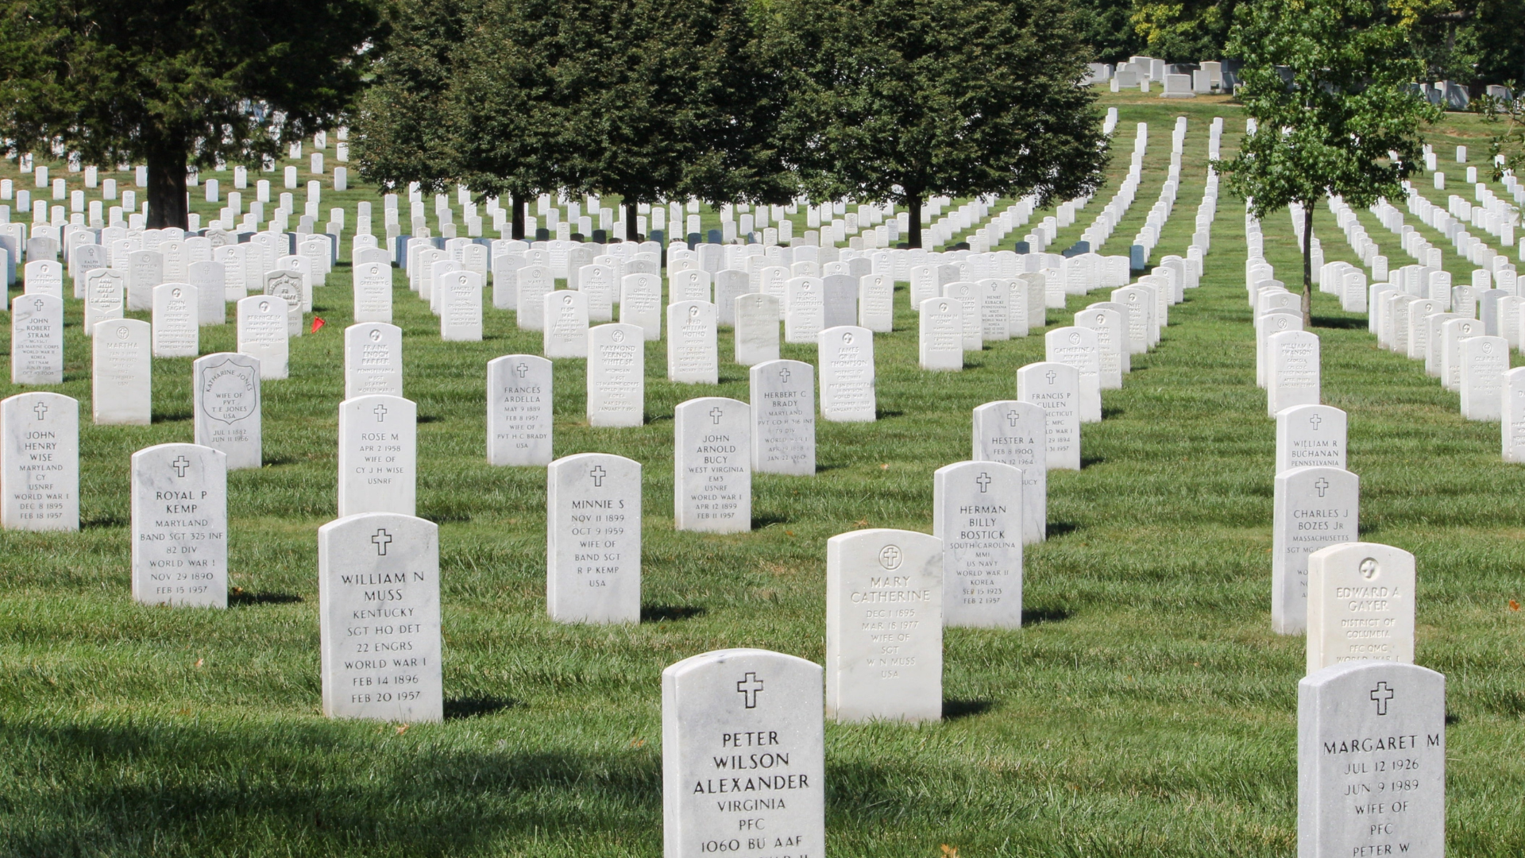
Quais as Consequências do Pecado à Vida?

Slide 33
A fim de possuir uma existência eterna, o homem devia continuar a participar da árvore da vida. Privado disto, sua vitalidade diminuiria gradualmente até que a vida se extinguisse.
Era o plano de Satanás que Adão e Eva comessem da árvore da vida, e assim perpetuassem uma existência de pecado e miséria.
Depois da queda do homem, porém, santos anjos foram imediatamente comissionados para guardarem a árvore da vida.
Notes:
A fim de possuir uma existência eterna, o homem devia continuar a participar da árvore da vida. Privado disto, sua vitalidade diminuiria gradualmente até que a vida se extinguisse.
Era o plano de Satanás que Adão e Eva comessem da árvore da vida, e assim perpetuassem uma existência de pecado e miséria.
Depois da queda do homem, porém, santos anjos foram imediatamente comissionados para guardarem a árvore da vida.

Slide 34
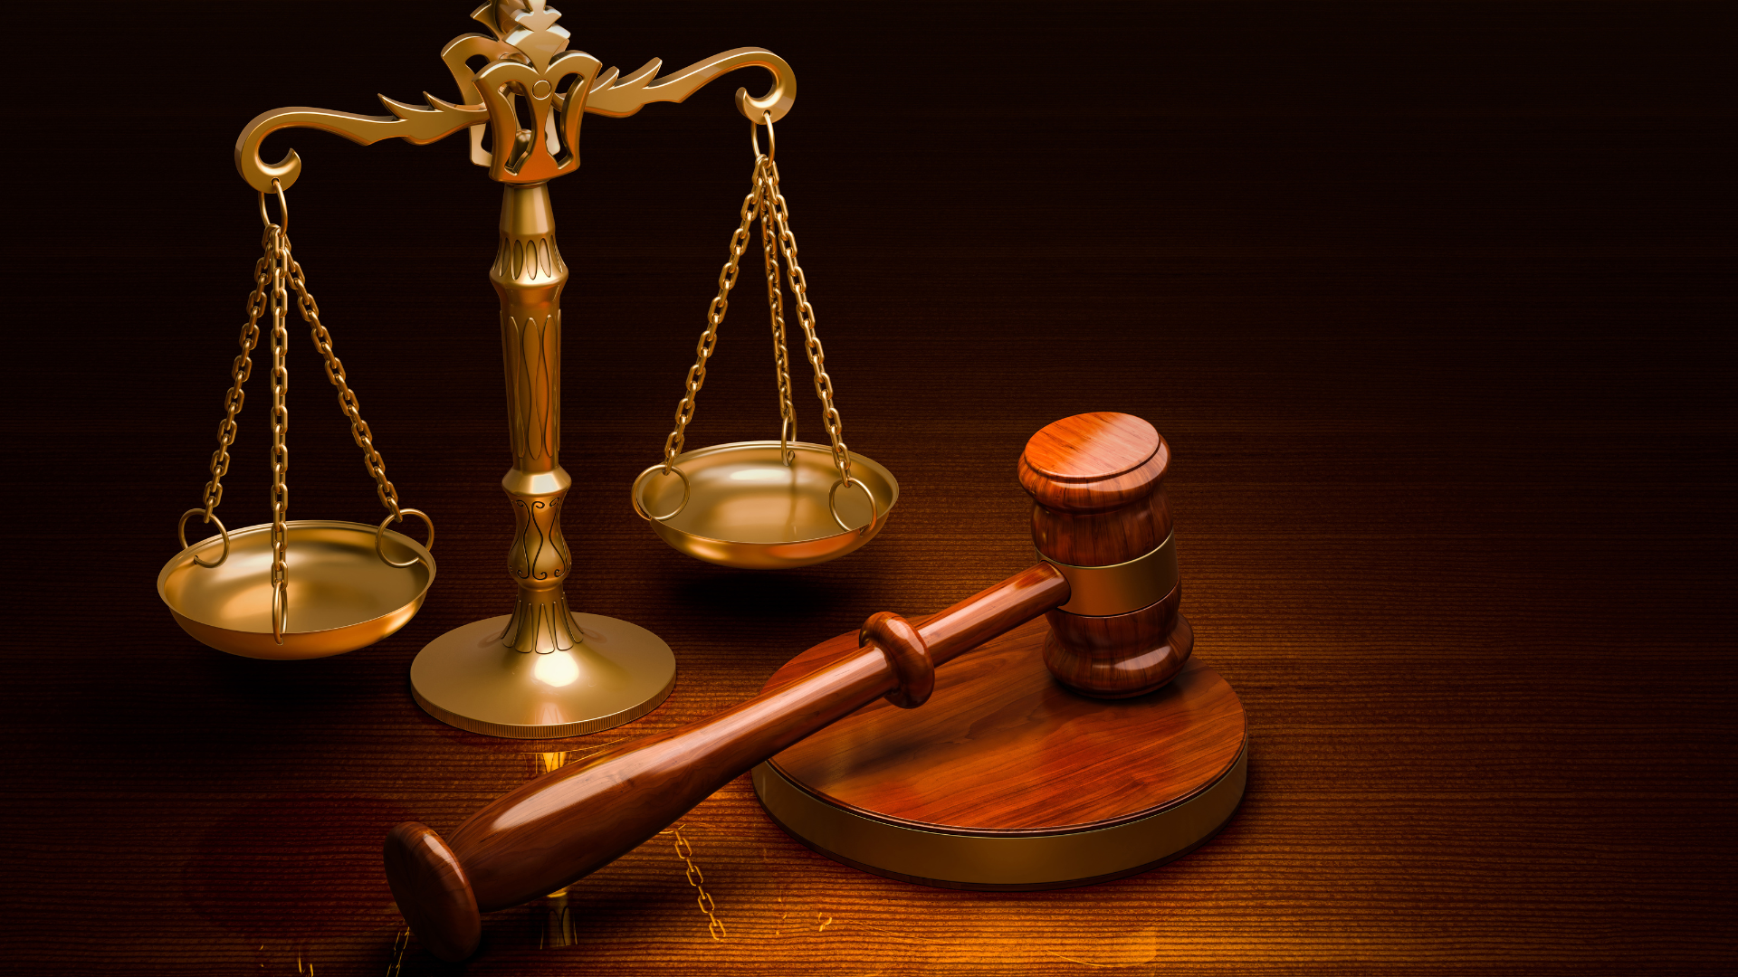
Não é Injusto uma Consequência Tão Grande
Para Um Pecado Tão Pequeno?

Slide 35
A onda de desgraças que emanou da transgressão de nossos primeiros pais, é considerada por muitos como uma consequência demasiado terrível para um pecado tão pequeno; e acusam a sabedoria e justiça de Deus em Seu trato com o homem.
Deus criou o homem à Sua semelhança, livre do pecado. A Terra devia ser povoada com seres algo inferiores aos anjos; mas a sua obediência seria provada, pois que Deus não permitiria que o mundo se enchesse daqueles que desrespeitassem a Sua lei.
Não designou a Adão uma prova severa. E a própria leveza da proibição tornou o pecado excessivamente grande. Se Adão não pôde suportar a menor das provas, não poderia ter resistido a uma prova maior, caso houvessem sido confiadas a ele maiores responsabilidades.
Notes:
A onda de desgraças que emanou da transgressão de nossos primeiros pais, é considerada por muitos como uma consequência demasiado terrível para um pecado tão pequeno; e acusam a sabedoria e justiça de Deus em Seu trato com o homem.
Deus criou o homem à Sua semelhança, livre do pecado. A Terra devia ser povoada com seres algo inferiores aos anjos; mas a sua obediência seria provada, pois que Deus não permitiria que o mundo se enchesse daqueles que desrespeitassem a Sua lei.
Não designou a Adão uma prova severa. E a própria leveza da proibição tornou o pecado excessivamente grande. Se Adão não pôde suportar a menor das provas, não poderia ter resistido a uma prova maior, caso houvessem sido confiadas a ele maiores responsabilidades.

Slide 36
O Senhor, porém, tornou patente que o pecado, em qualquer grau, é ofensivo para Ele.
O pecado deles abriu as portas ao dilúvio das desgraças sobre o mundo. Quem pode saber, no momento da tentação, as terríveis consequências que advirão de um passo errado?
Muitos que ensinam que a lei de Deus não está em vigor para o homem, insistem que é impossível a este obedecer aos seus preceitos. Mas, se isto fosse verdade, por que sofreu Adão a pena da transgressão?
O pecado de nossos primeiros pais acarretou a culpa e a tristeza sobre o mundo, e se não fora a bondade e misericórdia de Deus, teria mergulhado a raça humana em irremediável desespero.
Notes:
O Senhor, porém, tornou patente que o pecado, em qualquer grau, é ofensivo para Ele.
O pecado deles abriu as portas ao dilúvio das desgraças sobre o mundo. Quem pode saber, no momento da tentação, as terríveis consequências que advirão de um passo errado?
Muitos que ensinam que a lei de Deus não está em vigor para o homem, insistem que é impossível a este obedecer aos seus preceitos. Mas, se isto fosse verdade, por que sofreu Adão a pena da transgressão?
O pecado de nossos primeiros pais acarretou a culpa e a tristeza sobre o mundo, e se não fora a bondade e misericórdia de Deus, teria mergulhado a raça humana em irremediável desespero.

Slide 37

Por que Não Puderam Mais Habitar 0 Éden?

Slide 38
Encarecidamente rogaram para que pudessem permanecer no lar de sua inocência e alegria. Declarou-se lhes, porém, que sua natureza ficara depravada pelo pecado; haviam diminuído sua força para resistir ao mal, e aberto o caminho para Satanás ganhar mais fácil acesso a eles.
À porta do Paraíso, guardada pelos querubins, revelava-se a glória divina. Para ali iam Adão e seus filhos a fim de adorarem a Deus. Ali renovaram seus votos de obediência. O jardim do Éden permaneceu na Terra muito tempo depois que o homem fora expulso
Quando a onda de iniquidade se propagou pelo mundo, e a impiedade dos homens determinou sua destruição por meio de um dilúvio de água, a mão que plantara o Éden o retirou da Terra. Mas, na restauração final será restabelecido.
Notes:
Encarecidamente rogaram para que pudessem permanecer no lar de sua inocência e alegria. Declarou-se lhes, porém, que sua natureza ficara depravada pelo pecado; haviam diminuído sua força para resistir ao mal, e aberto o caminho para Satanás ganhar mais fácil acesso a eles.
Com humildade e indizível tristeza despediram-se de seu belo lar, e saíram para habitar na Terra, onde repousava a maldição do pecado.
O jardim do Éden permaneceu na Terra muito tempo depois que o homem fora expulso de seus agradáveis caminhos. Gênesis 4:16.
À porta do Paraíso, guardada pelos querubins, revelava-se a glória divina. Para ali iam Adão e seus filhos a fim de adorarem a Deus. Ali renovaram seus votos de obediência àquela lei cuja transgressão os havia banido do Éden.
Quando a onda de iniquidade se propagou pelo mundo, e a impiedade dos homens determinou sua destruição por meio de um dilúvio de água, a mão que plantara o Éden o retirou da Terra. Mas, na restauração final de todas as coisas, quando houver “um novo céu e uma nova Terra” (Apocalipse 21:1), será restabelecido.

Slide 39

Arrependa-se!
Ainda Há Oportunidade!
Notes:
APELO - Arrependa-se de seus pecados. Ainda há oportunidade!
INSPIRAÇÃO JUVENIL 1992-078, CPB, Tatuí, SP - O Problema Das Serpentes
Ora, a serpente era mais astuta que todas as alimárias do campo que o Senhor Deus tinha feito. Gênesis 3:1.
Por isso que o diabo usou a serpente para enganar Eva no jardim do Éden, esse réptil tem sido objeto de muitas alusões, por vezes exageradas. Ellen White faz a seguinte descrição da serpente, tal como se apresentava antes do pecado: "Era então uma das mais sábias e belas criaturas da Terra. Tinha asas, e enquanto voava pelos ares apresentava uma aparência de brilho deslumbrante, tendo a cor e o fulgor de ouro polido." - Patriarcas e Profetas, pág. 53. Ao sobrevir o pecado, a serpente foi condenada a arrastar-se sobre o ventre, em vez de voar entre o arvoredo, como fazia dantes. Mas talvez a serpente tenha recebido mais condenação do que mereça. Ela é usada através da Bíblia como ilustração do pecado, e tem mesmo muitas características que se adaptam a semelhante descrição, mas esses traços frequentemente se referem às ações ou ao caráter do diabo. Se pudéssemos separar as características atribuídas a Satanás, das qualidades do animal, talvez pudéssemos apreciar o valor das serpentes como cumprindo sua parte no equilíbrio da Natureza. Existe uma característica física das serpentes que apresenta uma ilustração muito interessante de um traço particular do diabo, e talvez dos seres humanos em geral. Não tendo membros inferiores, a serpente tem de depender das grandes escamas do ventre, para se locomover. Essas escamas, ou placas, sobrepõem-se de tal maneira que ela só pode ir para a frente, e nunca para trás. Como a serpente, da qual recebe o nome, Satanás chegou ao ponto do qual não pôde voltar. A seguir ao primeiro estágio de sua rebelião no Céu, Deus ofereceu perdão a Satanás, naquele tempo chamado Lúcifer, se ele reconhecesse seu erro, cometido por palavra e ação, e SE arrependesse. Quase que o fez, mas o orgulho, à semelhança das escamas da serpente, não lhe permitia voltar atrás. Daí temos de aprender uma lição.

